Slide 1
2.1平台回调模型介绍
上海科泰世纪科技有限公司
2008年3月26日
宋世军

Slide 2
2.1平台回调模型介绍
2.0平台的同步callback模型
2.1平台的异步callback模型
2.0与2.1平台callback的比较
多线程是魔鬼
进程，线程，Applet和ElastosMain
Applet示例
相关API和接口
Notes:
假设被培训人员已经熟悉2.0平台回调的用法，对2.1的用法也有所了解。本ppt不做基本用法培训，着重介绍回调模型原理，2.0与2.1的差异，异步回调可能产生的问题，以及applet关键字。

Slide 3
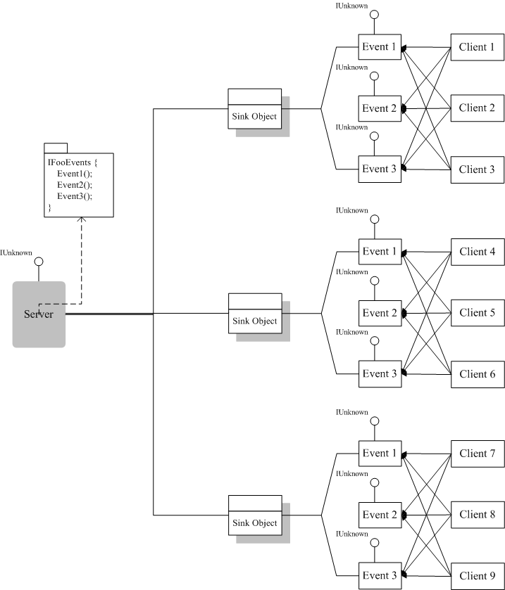
2.0平台的同步callback模型
Callback Server → Sink Object → Client
Notes:
Server激发事件，server查找关联自己的sink object，并向其发出激发通知；sink object查找注册了该事件的client，并回调预先注册的回调函数。
反向：client向server注册回调，会自动产生一个sink object，并在其进程内针对同一个server只有这一个sink object。

Slide 4
2.0平台的同步callback模型
回调的过程
ECODE _CCalBakSvr::OnEnter(WString wstr)
{
while (NOERROR == m_currICBTest2.MoveNext()) { // server查找注册关联的sink object
if (m_currICBTest2.Current((POBJECT *)&_pObj_) != NOERROR) break;
_pObj_->OnEnter(wstr); _
} |
return NOERROR; |
} |
\|/
ECODE CCalBakSvrSink::OnEnter( /* [in] */ WString wstr)
{
while (_pEvent_->MoveNext() == NOERROR) { // sink object查找注册关联的客户端
if (_pEvent_->Current(&_pDelegate_) != NOERROR) break;
_pvThis_ = _pDelegate_->GetThisPtr();
_pvFunc_ = _pDelegate_->GetFuncPtr();
if (!_pvThis_) ((ICBTest2OnEnterHandlerFn_t)_pvFunc_)(m_pServer, wstr); // 调用用户回调函数
else ((ICBTest2OnEnterHandlerMd_t)_pvFunc_)( _pvThis_, m_pServer, wstr);
}
}
// D:\Elastos20.SDK\obj\x86_pc\gnu.dbg\BasicTest\cases\system\car\callback\server
Notes:
Server::OnEnter() → _CCalBakSvr::OnEnter() → CCalBakSvrSink::OnEnter() → ((ICBTest2OnEnterHandlerFn_t)_pvFunc_)(m_pServer, wstr);

Slide 5
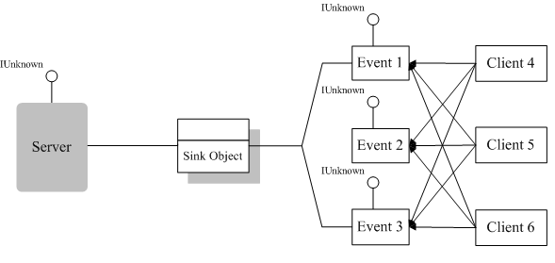
2.0平台的同步callback模型
Callback Server → Sink Object → Client

Slide 6
2.1平台的异步callback模型
Callback的sever端代码示例
ECode _CCalBakSvr::OnEnter(WString wstr)
{
return OnEnterWithPriority(CallbackPriority_Normal, wstr);
}
ECode _CCalBakSvr::OnEnterWithPriority(Int32 cFlags, WString wstr)
{
while (NOERROR == m_currICBTest2Callback.MoveNext()) {
if (m_currICBTest2Callback.Current((PObject *)&_pObj_) != NOERROR) {
break;
}
_pObj_->OnEnterWithPriority(cFlags, wstr);
}
}
// D:\Elastos21\obj\pdk\win32\x86.gnu.pc.dbg\Testing\BasicTestSuite\Elastos\car\callback\server

Slide 7
2.1平台的异步callback模型
Callback的sever端代码示例
ECode CCalBakSvrSink::OnEnterWithPriority(
Int32 cFlags, WString wstr)
{
while (_pEvent_->MoveNext() == NOERROR) {
if (_pEvent_->Current(&_pCallbackNode_) != NOERROR) {
break;
}
_pCallbackNode_->m_bEventOccured = TRUE;
_pCallbackContext_ =
_pCallbackNode_->m_pCallbackContext;
while (_pCallbackNode_->MoveNext() == NOERROR) {
if (_pCallbackNode_->Current(&_pDelegate)
break;
_pvThis_ = _pDelegate_->GetThisPtr();
_pvFunc_ = _pDelegate_->GetFuncPtr();
MemorySize _extraSizeOf_cFlags_ =
GetIntrinsicCBEParamExtraSize(
sizeof(Int32), *l_cFlags);
MemorySize _extraSizeOf_wstr_ =
GetWStringCBEParamExtraSize(
sizeof(WString), *l_wstr);
PCallbackEvent _pCallbackEvent_ =
_Impl_CallbackSink_AllocCallbackEvent(
sizeof(ICBTest2CallbackOnEnterCallbackEvent)
+ _extraSizeOf_cFlags_ + _extraSizeOf_wstr_);
Byte *_pBuf_ = (Byte *)_pCallbackEvent_
+ sizeof(ICBTest2CallbackOnEnterCallbackEvent);
if (0 != _extraSizeOf_cFlags_) {
MakeIntrinsicCBEventParam(_extraSizeOf_cFlags_,
&_pBuf_,(PVoid*)(PVoid)&l_cFlags); }
if (0 != _extraSizeOf_wstr_) {
MakeWStringCBEventParam(
_extraSizeOf_wstr_,&_pBuf_,
(PVoid*)(PVoid)&l_wstr); }
_pCallbackEvent_ =
new(_pCallbackEvent_)
ICBTest2CallbackOnEnterCallbackEvent(
cFlags, _m_pServer, CCalBakSvr_OnEnter,
_pDelegate_->m_hackDomain, _pvThis_,
_pvFunc_, *l_cFlags, *l_wstr);
_ec_ = _Impl_CallbackSink_PostCallbackEvent(
_pCallbackContext_, _pCallbackEvent_);
}
} }

Slide 8
2.1平台的异步callback模型
Callback的sever端代码示例
EZAPI _Impl_CallbackSink_PostCallbackEvent(
IObject *pCallbackContext,
PCallbackEvent pCallbackEvent)
{
if (NULL == pCallbackContext || NULL == pCallbackEvent) {
return E_INVALID_ARGUMENT;
}
return ((CCallbackContext *)pCallbackContext)->
PostCallbackEvent(pCallbackEvent);
}
ECode CCallbackContext::PostCallbackEvent(PCallbackEvent pCallbackEvent)
{
m_eventQueue.InsertFirst(pCallbackEvent);
return NOERROR;
}

Slide 9
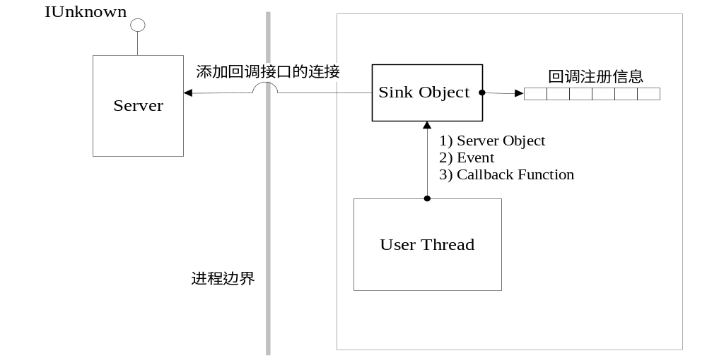
2.1平台的异步callback模型
注册过程

Slide 10
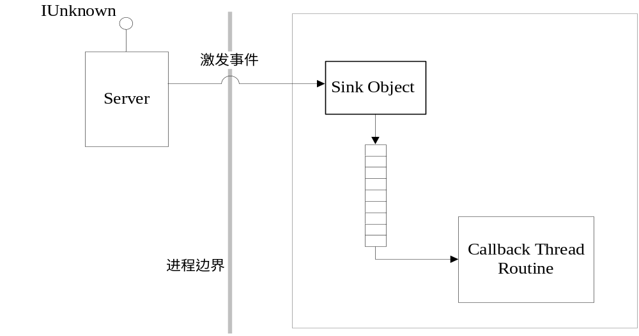
2.1平台的异步callback模型
触发过程

Slide 11
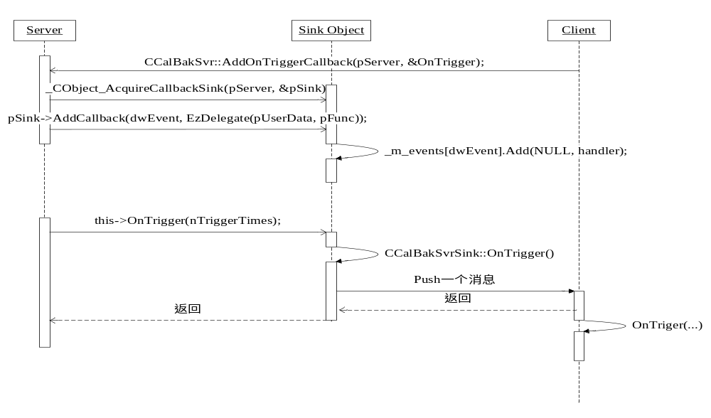
2.1平台的异步callback模型

Slide 12
2.0与2.1平台callback的比较
1, cbserver.AddOnEnterCallback(&OnEnter);
3, ECODE _CCalBakSvr::OnEnter(WString wstr)
4, ECODE CCalBakSvrSink::OnEnter(WString wstr)
9, ((ICBTest2OnEnterHandlerFn_t)_pvFunc_)(
m_pServer, wstr);
1, CCalBakSvr::AddOnEnterCallback(pServer, &OnEnter);
2, ECode _CCalBakSvr::OnEnter(WString wstr)
3, ECode _CCalBakSvr::OnEnterWithPriority(
Int32 cFlags, WString wstr)
4, ECode CCalBakSvrSink::OnEnterWithPriority(
Int32 cFlags, WString wstr)
5, _Impl_CallbackSink_PostCallbackEvent(
_pCallbackContext_, _pCallbackEvent_);
6, Push Event
7, Callback Thread Looping
8, Pop Event
9, ((ICBTest1CallbackOnTriggerWithPriorityHandlerMd_t)
pThis->m_pHandlerFunc)(
pThis->m_pHandlerThis, pThis->m_pSender,
pThis->m_cTimes);

Slide 13
2.0与2.1平台callback的比较
调用代码和步骤上，对使用者来说2.0与2.1的callback没有明显差别
语义上最大的差别即：2.0回调过程是同步的；2.1是异步的

Slide 14
2.1平台回调模型介绍
2.0平台的同步callback模型
2.1平台的异步callback模型
2.0与2.1平台callback的比较
多线程是魔鬼
进程，线程，Applet和ElastosMain
Applet示例
相关API和接口

Slide 15
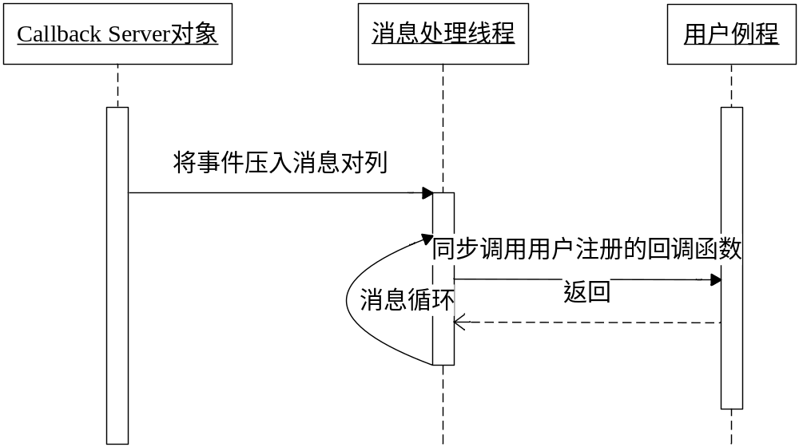
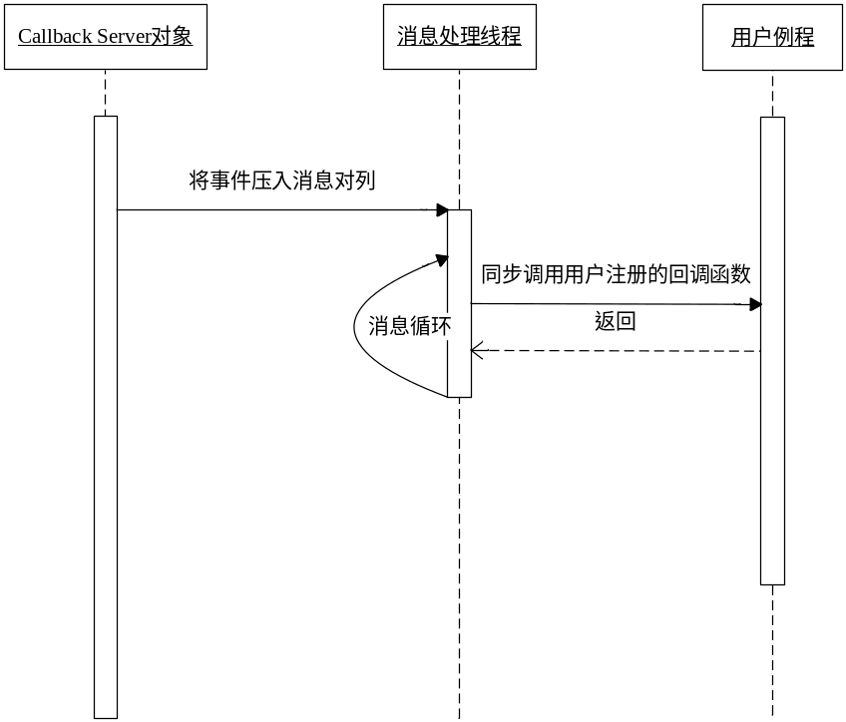
多线程是魔鬼
· server停止激发，但client仍被回调——可能是消息队列中还有未被处理的消息
· server激发事件，但client没被回调——可能是消息处理线程还未启动或者已结束
· 调用用户回调函数时pSender无效进入debug——可能是server对象已被释放（nRef==0）
· client端被回调时不要假设server当前的状态，因为你们可能处于两个线程；同样，server也不该假设事件发
出后client会如何如何。Client的线程可能根本没被CPU调度

Slide 16
Callback相关方法
CFoo::AddTrigerCallback(pServer, &OnTriger, NULL);
CFoo::AddTrigerCallback(pServer, pBar, &CBar::OnTriger);
CFoo::WaitForTriger(pServer);
CFoo::RemoveTrigerCallback(pServer);
CFoo::RemoveAllCallbacks(pServer);
Triger();
UpdateTriger();
TrigerWithPriority(Flag);
UpdatingTrigerWithPriority(Flag);

Slide 17
进程，线程，Applet和ElastosMain
一个进程内至少有一个消息处理线程，默认是该进程的主线程
ElastosMain如果return NOERROR，那么主线程将作为消息处理线程，进入消息循环
消息循环在ElastosMain之后，只有ElastosMain调用return之后才可能开始消息处理
该进程内所有线程注册的回调默认都由主线程处理
主线程不会主动结束。如果不想进入消息循环，在ElastosMain结束时要调用CProcess::Exit(ExitCode);
如果要结束消息循环，需要在合适的地方调用CApplet::RequestToFinish(AppletFinish_ASAP);
或 CApplet::RequestToFinish(AppletFinish_Nice);

Slide 18
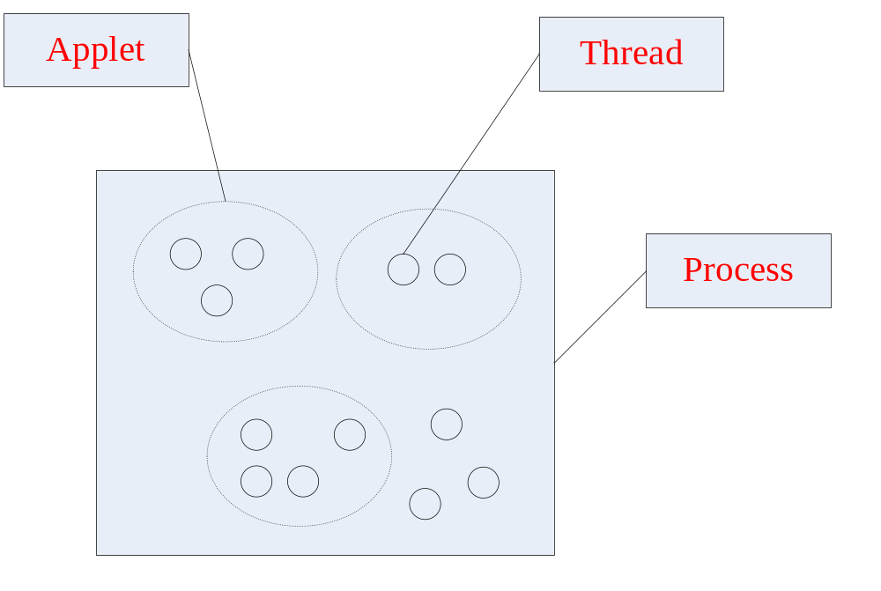
进程，线程，Applet和ElastosMain

Slide 19
进程，线程，Applet和ElastosMain
Applet有自己的“主线程”
Applet有自己的Main方法，并是在自己的主线程里执行Main方法
用户的Main方法类似于ElastosMain，如果Applet::Main返回NOERROR，Applet的主线程也进入消息循环
Applet的主线程就是自己的消息处理线程
所有Applet的子线程都属于该Applet
所有Applet的子线程都继承Applet的回调线程

Slide 20
进程，线程，Applet和ElastosMain
进程可以被看作一个大的Applet，它的子线程都使用进程的消息处理线程（即主线程）
无论谁创建的Applet，Applet都使用它自己的消息处理线程
Applet内创建的子线程也都使用该Applet的消息处理线程
Singleton是个例外，它和它内部使用的callback是由进程的主线程来处理，因为它的生命周期可能比它所在的Applet还要长

Slide 21

Applet示例
module
{
interface IMail {
SendMail(WString strTitle);
RecvMail(WStringBuf_<100> strTitle);
}
interface IMailEvent {
Send();
Recv();
}
applet TMail {
interface IMail;
callback interface IMailEvent;
}
}

Slide 22
Applet示例
ECode ElastosMain(const ArrayOf<WString> & args)
{
ec = TMail::New(&pMail); // 创建一个applet
CObject::ReleaseAtThreadQuit(pMail); // 将句柄保存在TLS上，线程退出自动释放
ec = IApplet::Query(pMail, &pApplet); // 获得applet接口
TMail::AddStartedCallback(pMail, &OnStart); // 注册applet的开始和结束消息
TMail::AddFinishedCallback(pMail, &OnFinish); // 调用AddXXXCallback的位置决定了由哪个消息线程来处理
pApplet->Start(args); // 启动applet
CThread::Sleep(100, NULL); // 释放CPU，给applet一段启动时间
pMail->SendMail(L“test send mail”); // 调用applet的方法，激发回调
pMail->RecvMail(&strTitle);
CConsole::Write(L"Title: ");
CConsole::WriteLine(strTitle);
if (pApplet) pApplet->Release();
return NOERROR; // 返回NOERROR，进入消息循环
}

Slide 23
Applet示例
ECode OnRecv(PVoid pUserData, IMail* pSender)
{
CConsole::WriteLine(L"Received a mail");
CApplet::RequestToFinish(AppletFinish_ASAP); // applet主动退出消息循环，结束applet
return NOERROR;
}
ECode OnSend(PVoid pUserData, IMail* pSender)
{
CConsole::WriteLine(L"Sended a mail");
return NOERROR;
}
ECode TMail::Main(const ArrayOf<WString> & args)
{
// TODO: Add your code here
TMail::AddSendCallback((_IObject*)this, &OnSend); // 由applet的消息线程处理
TMail::AddRecvCallback((_IObject*)this, &OnRecv);
return NOERROR; // 返回后进入消息循环
}

Slide 24
相关API和接口
1，IApplet接口
interface IApplet {
Start([in] ArrayOf<WString> args);
RequestToFinish(AppletFinish Flag);
}
enum AppletFinish {
AppletFinish_Nice = 0x01,
AppletFinish_ASAP,
}
2，applet事件接口
interface IAppletEvents {
Started();
Finished();
}
3，API
CProcess::Exit(ExitCode);
CApplet::RequestToFinish(AppletFinish);

Slide 25
下课了!!!
Q & A

